Slide 1
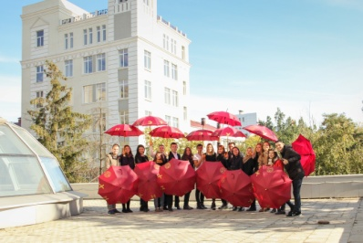
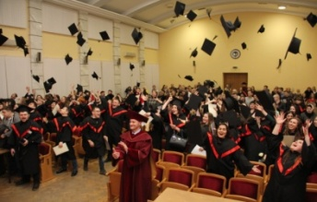
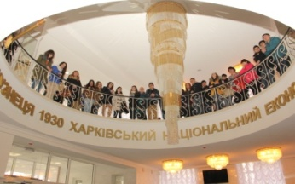
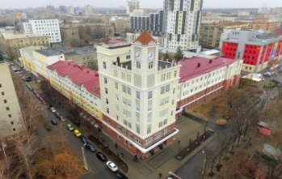
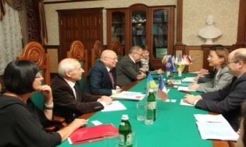
ХАРКІВСЬКИЙ НАЦІОНАЛЬНИЙ ЕКОНОМІЧНИЙ УНІВЕРСИТЕТ ІМЕНІ СЕМЕНА КУЗНЕЦЯ
Notes:
Kharkiv is a student center of Ukraine and the Simon Kuznets Kharkiv National University of Economics is the 2 nd among 15 higher education institutions of economic direction in Ukraine.

Slide 2
УНІВЕРСИТЕТ
СЬОГОДНІ
5
• 7 факультетів
корпусів
• 29 кафедр
1
• 21 спеціальність
фітнес та оздоровчій центр
7
• 5655 студентів
Гуртожитків (3090 кімнат)
• 54 освітні програми
1
науково-бібліотечний корпус
Notes:
The University has 5 educational buildings,
1 fitness and health center
7 hostels
And 1 educational library building
There are 7 faculties, 29 departments
6,103 (7200) ??? students study at the first bachelor's and second master's degrees of higher education, and 73 students are enrolled in the PhD degree.
Preparation on 21 specialties and 54 educational and professional programs is carried out at the university.

Slide 3
Факультети Харківського національного економічного університету імені Семена Кузнеця
Факультет міжнародної екнономіки і підприємництва
Факультет інформаційних технологій
Факультет міжнародних відносин та журналістикі
Факультет менеджменту та маркетингу
Факультет економіки та права
Факультет фінансів та аудиту
Факультет підготовки іноземних громадян
Notes:
Поменять логотипы факультетов

Slide 4
Участь ХНЕУ ім. С. Кузнеця у міжнародних організаціях
ХНЕУ ім. С. Кузнеця з 2002 року є членом міжнародних фондів та асоціацій:
1. Magna Charta Universitatum (OMCU)
2. Європейська асоціація університетів (EUA) 3. Франкофонське університетське агентство (АФУ) 4. Асоціація економічних університетів Південної та Східної Європи та Чорноморського регіону (ASECU) 5. Організація економічного співробітництва та розвитку (ОЕСР) 6. Міжнародна асоціація шкіл та адміністративних інститутів (IASIA) 7. Асоціація європейських прикордонних регіонів (AEBR) 8. Європейський дослідницький центр інформаційних систем (ERCIS)
Notes:
One of the priorities of the University's activities is cooperation with international educational organizations, foundations and associations.
Since 2002, the University has been fruitfully cooperating with international foundations and associations.

Slide 5
ХНЕУ ім. С. Кузнеця ЦЕНТРИ міжнародного співробітництва
Австрійський центр (і студентський коворкінг-центр)
Французький клуб
Центр українсько-польських академічних обмінів
Центр вивчення арабської мови
Центр університетської діяльності
Українсько-марокканський центр
Українсько-болгарський центр співпраці та партнерства
Інформаційний центр Європейського Союзу
Центр інноваційних знань Світового банку
Інформаційний центр Асоціації європейських прикордонних регіонів (AEBR)
Notes:
FABLAB???? Нужно ли сюда его добавить , с учетом того, что дальше Фаблаб есть на фото отдельно

Slide 6
Іноземні партнери
Notes:
The University is active in international activities on the basis of over 85 signed agreements on cooperation with higher education institutions and organizations in Europe and all over the world. The contracts cover various areas of cooperation: scientific, educational, informational, cultural and image.

Slide 7
Бакалаврські та магістерські програми у провідних європейських вищих навчальних закладах
Литовсько-українська програма підготовки магістрів з "Публічного адміністрування“ (Master of Public Administration) з Університетом Миколаса Ромериса, м. Вільнюс (Литва)
Франко-українська програма підготовки магістрів «Бізнес-інформатика» з університетом Ліон-2 ім. Люм’єр (Франція)
Австро-українська програма підготовки бакалаврів з «Менеджменту, глобальних продаж та маркетингу» з Університетом прикладних наук Верхньої Австрії (м. Штаєр, Австрія)
Італійсько-українська програма двох дипломів підготовки магістрів "Глобальна економіка і бізнес", "Міжнародний бізнес" з італійським університетом ЮНІКАС
Notes:
Since 2005, 2 programs of preparation of bachelors and 7 programs of master’s degree with leading institutions of higher education in Europe have been introduced at the university.

Slide 8
Бакалаврські та магістерські програми у провідних європейських вищих навчальних закладах
Спільна польсько-українська програма підготовки магістрів з "Управління персоналом", "Соціальне забезпечення" з вищою школою громадської та індивідуальної безпеки "Айперон" у Кракові
Польсько-українська програма підготовки бакалаврів з "Менеджменту» з Університетом бізнесу в Домброві Гурнічій (Польща)
Спільна словацько-українська програма підготовки магістрів «Бізнес-аналітика та інформаційні системи у підприємництві» з Вищою школою економіки та менеджменту в публічному адмініструванні в м. Братислава (Словаччина)
Португальсько-українська програма підготовки бакалаврів "Управління міжнародним бізнесом" з Політехнічним інститутом Браганси (Португалія)
Notes:
Since 2005, 2 programs of preparation of bachelors and 7 programs of master’s degree with leading institutions of higher education in Europe have been introduced at the university.

Slide 9
Бакалаврські та магістерські програми у провідних європейських вищих навчальних закладах
Спільна польсько-українська програма підготовки магістрів з «Бізнес-адміністрування» з Вищою школою управління охороною праці (м. Катовіце, Польща) (Англійською та польською мовами).
Польсько-українська програма підготовки магістрів з «Івент менеджменту» з Університетом Миколи Коперника в Торуні (м. Торунь, Польща)
Спільна польсько-українська програма підготовки магістрів "Кібербезпека" з Університетом у Бєльсько-Бялій (УББ)
Notes:
Since 2005, 2 programs of preparation of bachelors and 7 programs of master’s degree with leading institutions of higher education in Europe have been introduced at the university.

Slide 10
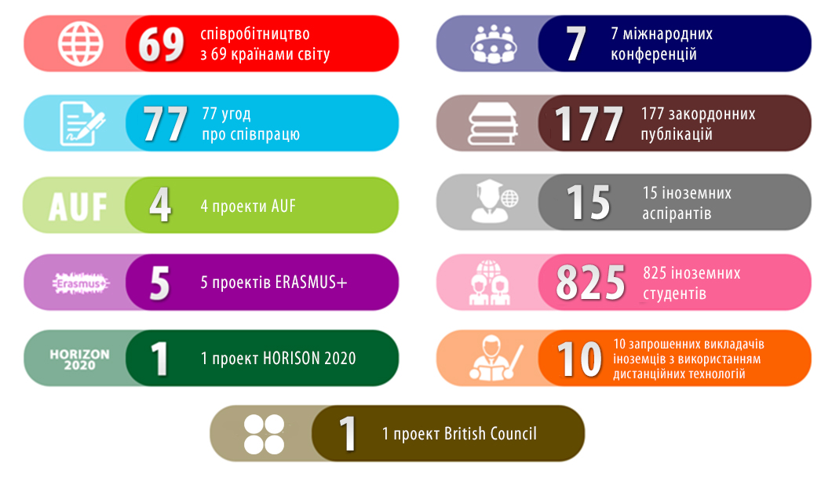
Міжнародна науково-освітня діяльність (2018-2021)
Notes:
Сюда нужно добавить текст

Slide 11
Інформаційний центр ЄС

Slide 12
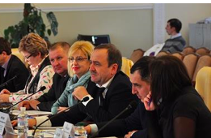
Інформаційний центр - Асоціація європейських прикордонних регіонів (AEBR)

Slide 13
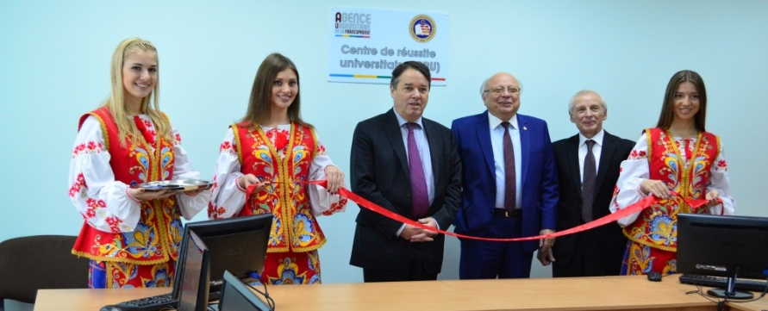
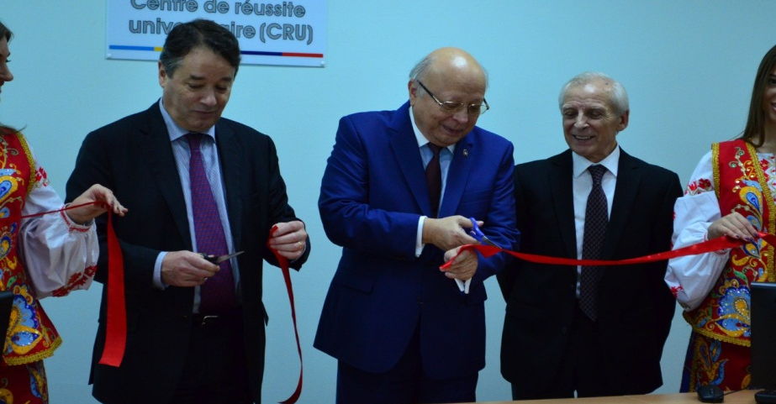
Центр університетської діяльності

Slide 14
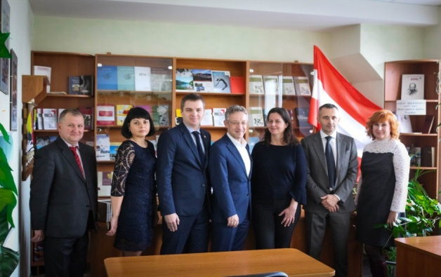
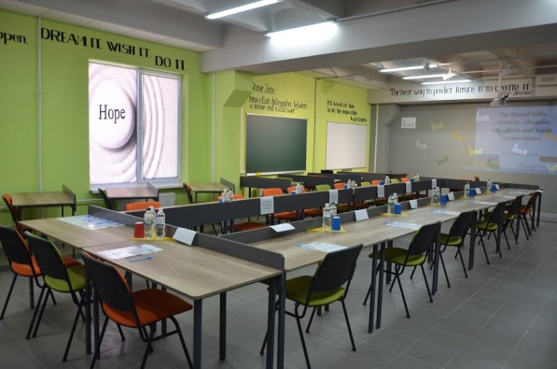
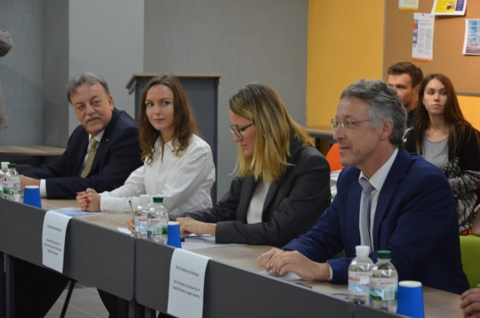
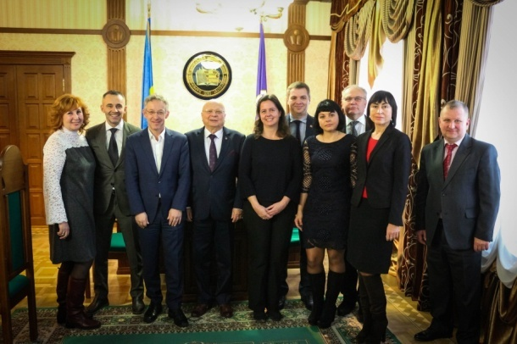
Австрійський центр та студентський коворкінг

Slide 15
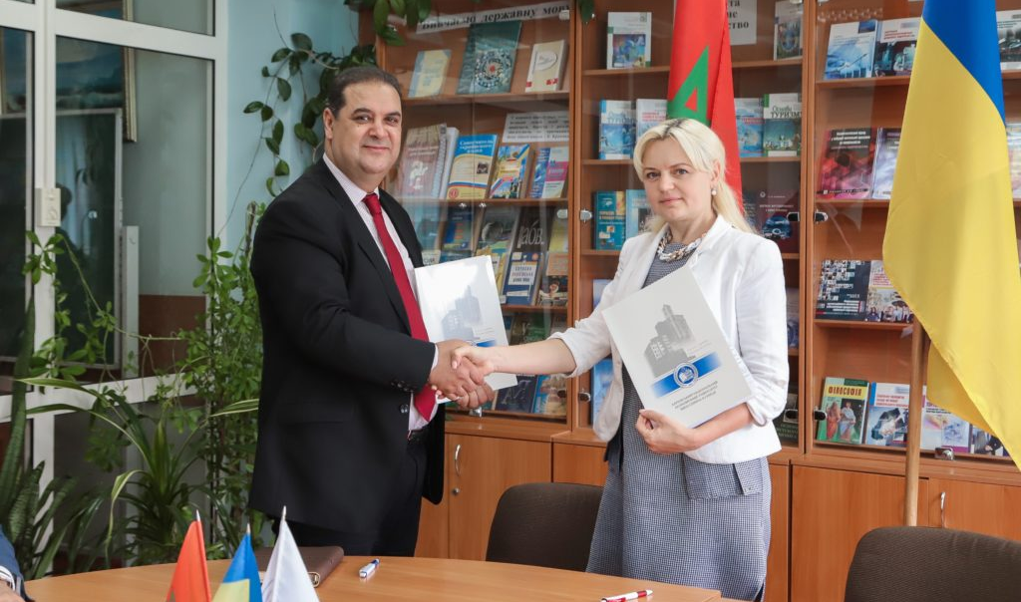
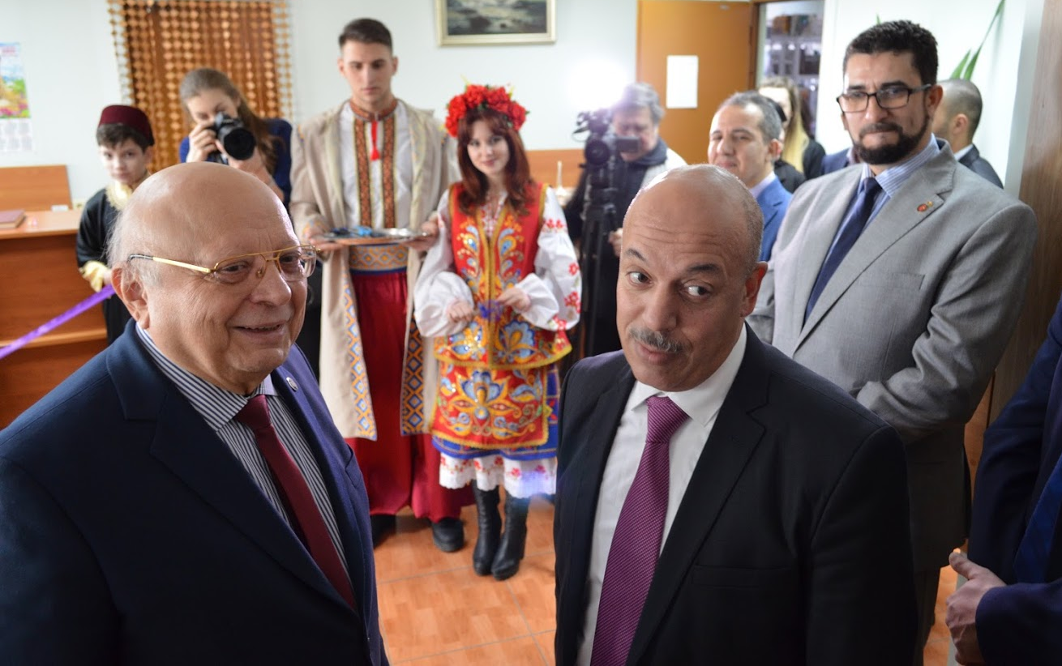
Українсько-марокканський центр

Slide 16
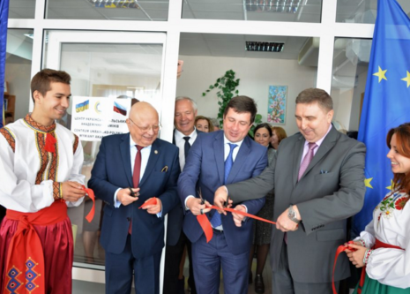
Центр українсько-польських академічних обмінів

Slide 17
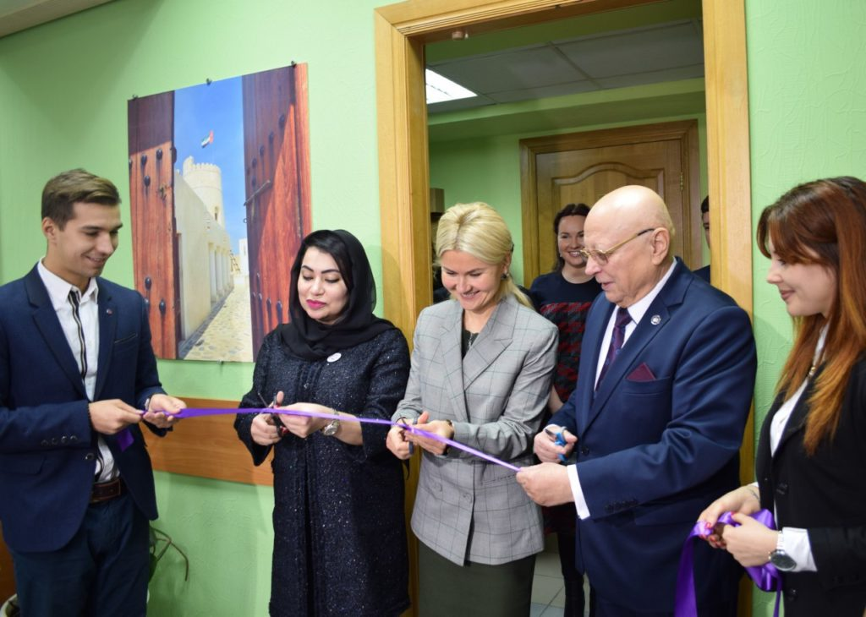
Центр вивчення арабської мови

Slide 18
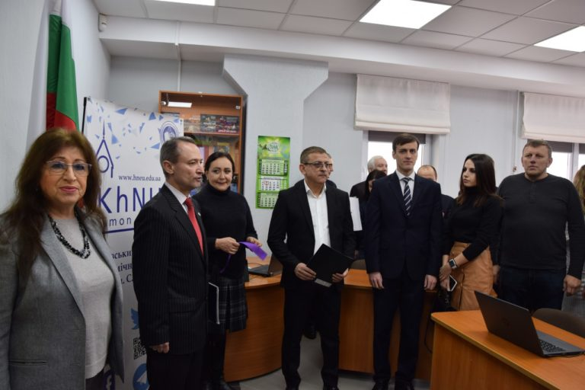
Ukrainian-Bulgarian Center for Cooperation and Partnership

Slide 19
Мовні курси
Англійська Болгарська Німецька Французька Іспанська Польська Арабська

Slide 20
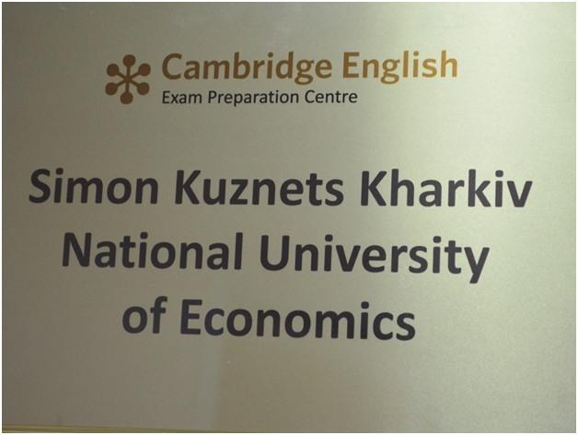
BEC (Business English Certificates)

Slide 21
Міжнародна науково-освітня діяльність (CED-2021)
Notes:
Краткая инфо о конференции

Slide 22
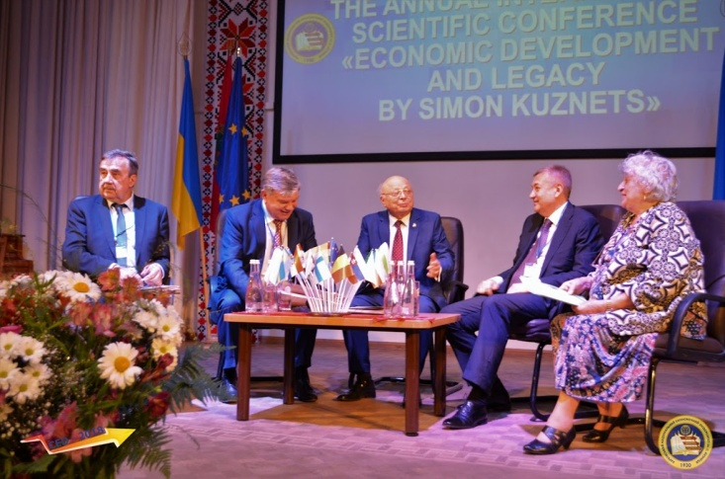
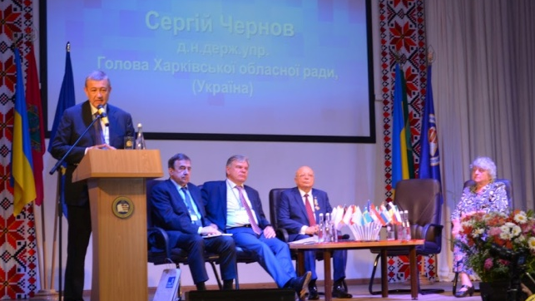
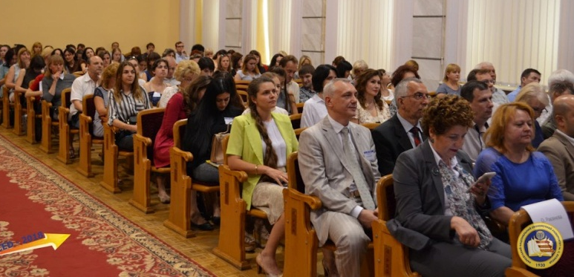
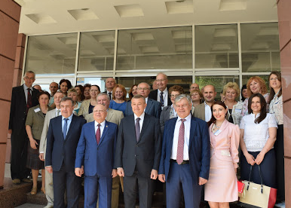
Міжнародна науково-освітня діяльність(CED - 2019)

Slide 23
Міжнародні грантові проекти університету
Erasmus+ MASTIS (Establishing Modern Master-level Studies in Information Systems)
Erasmus+ FABLAB (fabrication laboratory)
Erasmus+ DocHUB (Structuring cooperation in doctoral research, transferrable skills training and academic writing instruction in Ukraines regions)
Erasmus+ C3QA (Promoting internationalization of research through establishment and operationalization of Cycle 3 Quality Assurance System in line with the European Integration Agenda)
Erasmus + EDUQAS (Implementation of Education Quality Assurance System via Cooperation of University- Business-Government in HEIs)
Horizon 2020 EQUAL-IST (Planning gender equality in research in the field of information science and technology)
FESU – навчання соціальному підприємництву в Університеті
Creative spark – розвиток креативного підприємництва в Університеті
Notes:
The University implements grant projects that have received funding from Erasmus +, Horizon 2020, L’Agence universitaire de la Francophonie (AUF)
Just few words about each project ????
EQUAL-IST
Mastis
FabLab
C3QA
DOCHUB
EDUQAS

Slide 24
Навчання іноземних студентів (2021)
В університеті навчаються іноземні студенти з понад 43 країн світу. Найбільша кількість іноземних студентів представлена ​​такими країнами, як Туркменістан, Азербайджан, Узбекистан, В'єтнам, Марокко, Конго, Гана
Загальна кількість іноземних студентів 825 Іноземні професори, топ-менеджери та спеціалісти світових компаній проводять лекції в університеті
Notes:
One of the most important directions of the university's international activity, is the preparation the foreign citizenships from all over the world. Involving foreign students in education is an important component of the formation of a contingent and contributes to increasing the authority of the university not only in Ukraine, but also abroad.
Since 1949 training of specialists for foreign countries is carried out in Simon Kuznets KhNUE. During this time, 5,784 foreign citizens were trained for 93 countries, including: 77 Doctors of Philosophy and Economy
Nowadays 1032 students from 43 countries study at the University
We also implement the courses of lectures (for example in 2018 there were more than 100 lectures) where foreign professors, from Austria, Azerbaijan, Belgium, Germany, Norway, South Korea, Poland, USA, Turkey, France took part

Slide 25
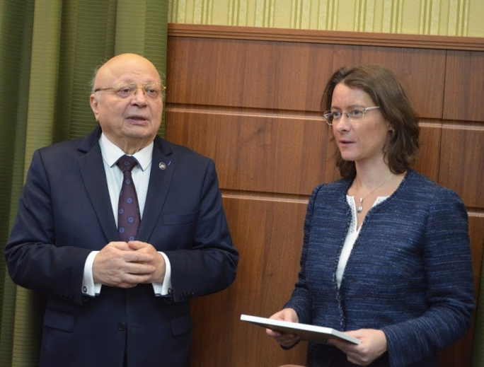
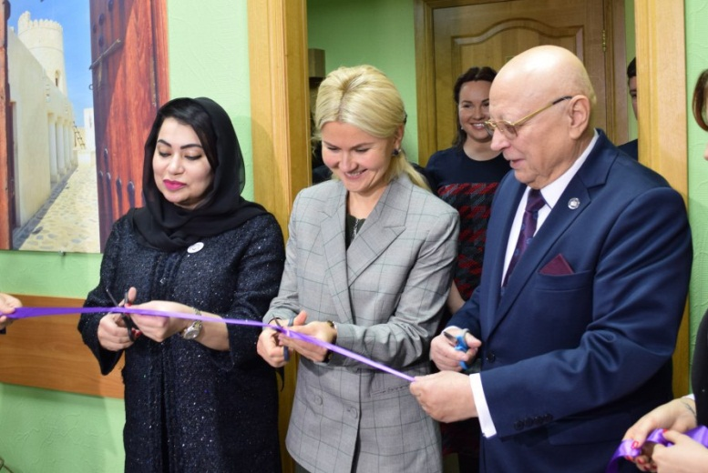
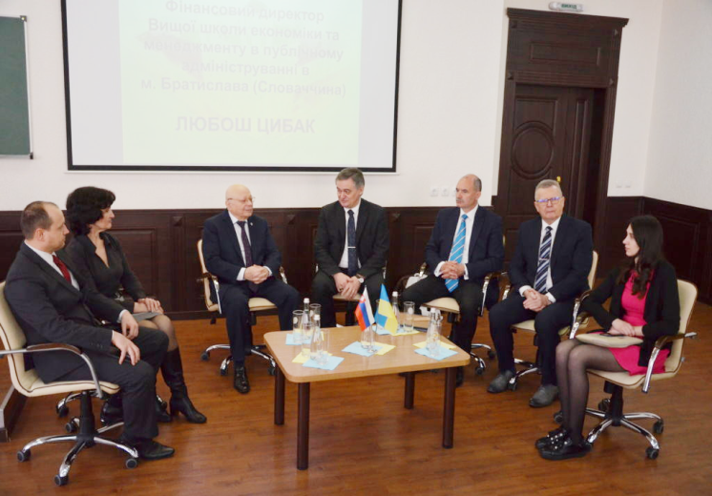
Значні події університету
Візит її Превосходительство, посол Франції в Україні, пані Ізабель Дюмон
Візит почесного консула Словацької Республіки в Україну пана Попова В.В.
Відкриття Центру вивчення арабської мови
Notes:
The high international image of the university is confirmed by the numerous visits of foreign delegations to the university.
Such as:

Slide 26
КОНТАКТИ
Participant Identification Code (PIC) S. KUZNETS KhNUE - 941523323 м. Харків, просп. Науки, 9-А, 61166 Україна Tel.: (057)702 03 04
Fax: (057)702 07 17
E-mail:post@hneu.edu.ua
E-mail: international@hneu.net
Admission Board: +38(057)702-18-37
WEB-SITE: www.hneu.edu.ua
ВІДДІЛ МІЖНАРОДНИХ ЗВ’ЯЗКІВ
Проспект Науки, 9-А, 61166, Харків, Україна, ХНЕУ ім. С. Кузнеця, перший корпус, кімната 2-19 Номер телефону: +38 (057) 702-11 90 Site: http://depint.hneu.edu.ua/ Е-mail: international@hneu.net
Notes:
Все ли контакты нужны?
Изменить почту отдела

